Slide 1

Дидактичні системи ВНЗ світу
Підготувала:
студентка 1 курсу
групи ПВШ-м(з)
Олійник Олена

Slide 2
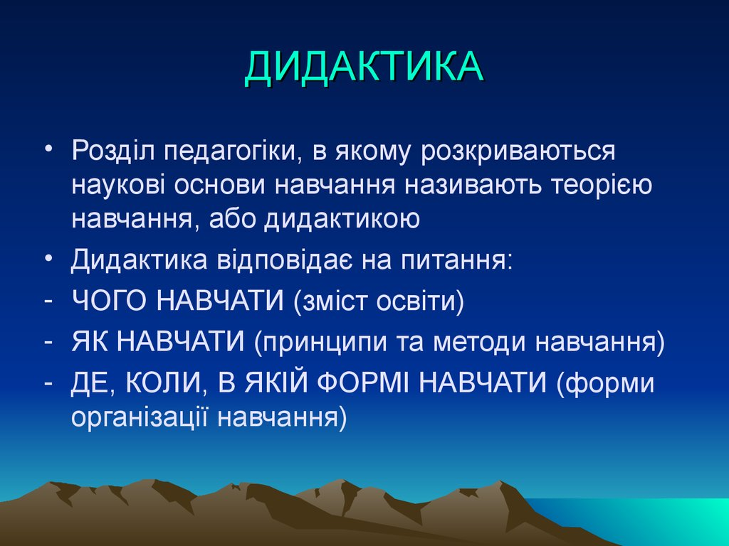

Slide 3


Slide 4
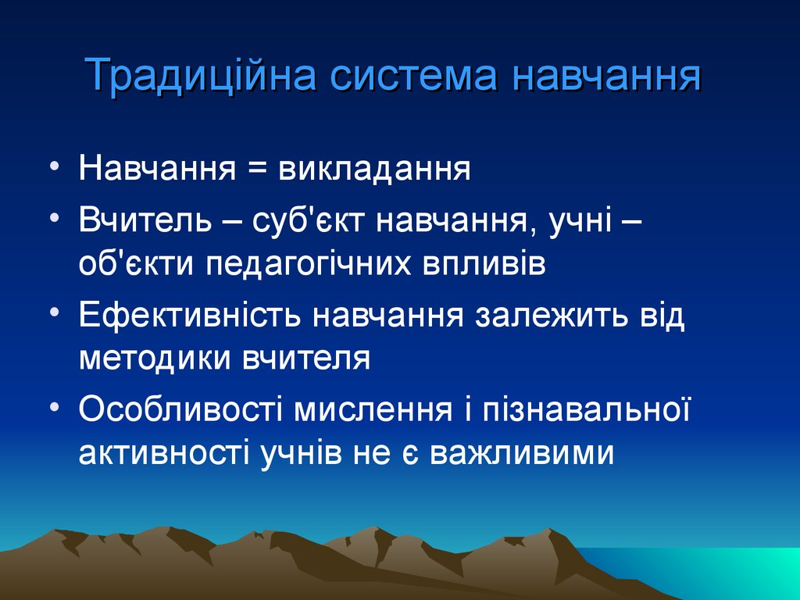

Slide 5
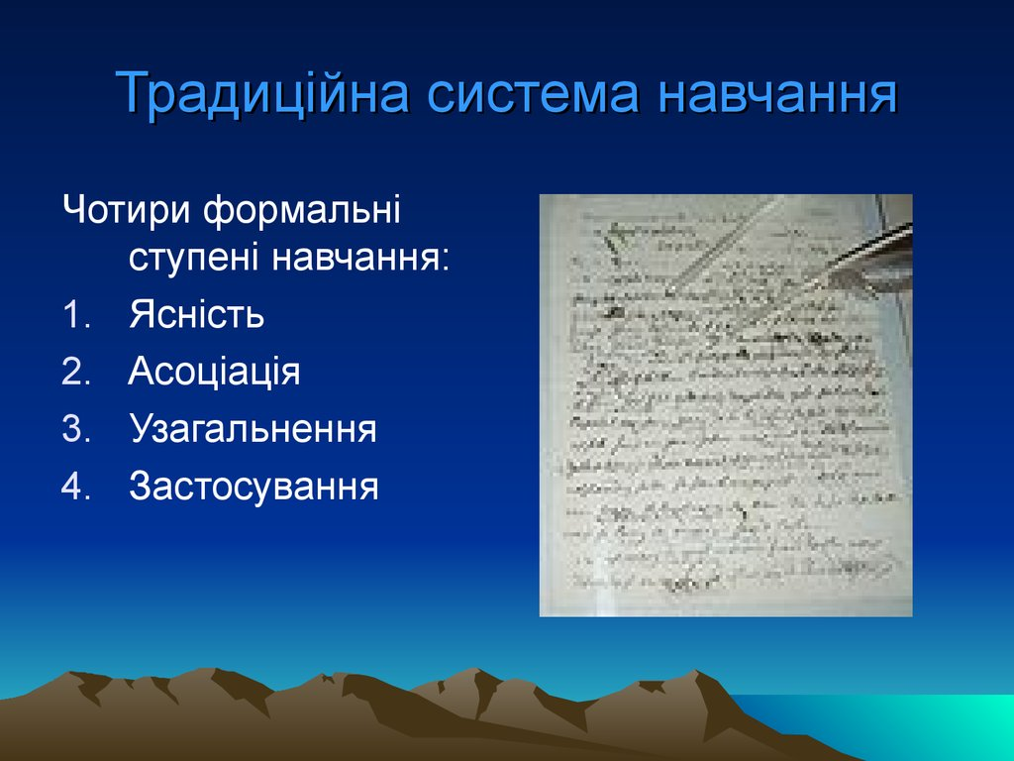

Slide 6
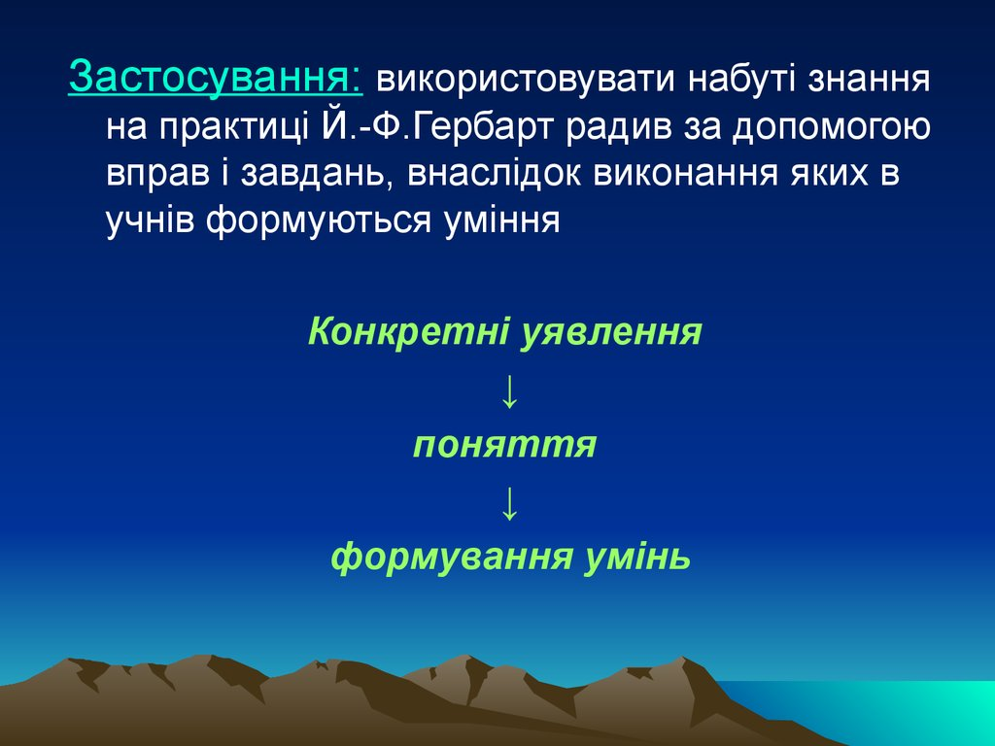

Slide 7
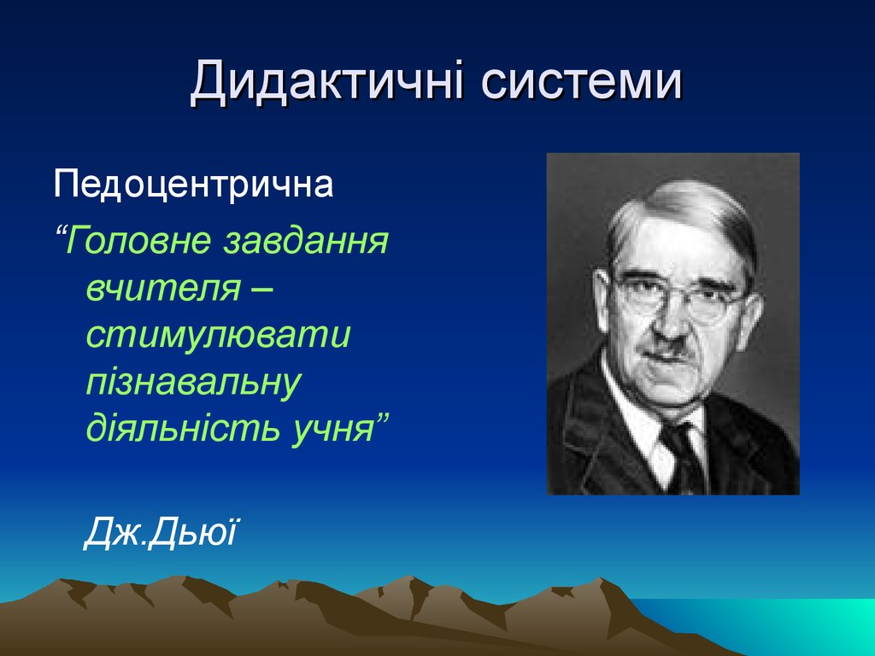

Slide 8
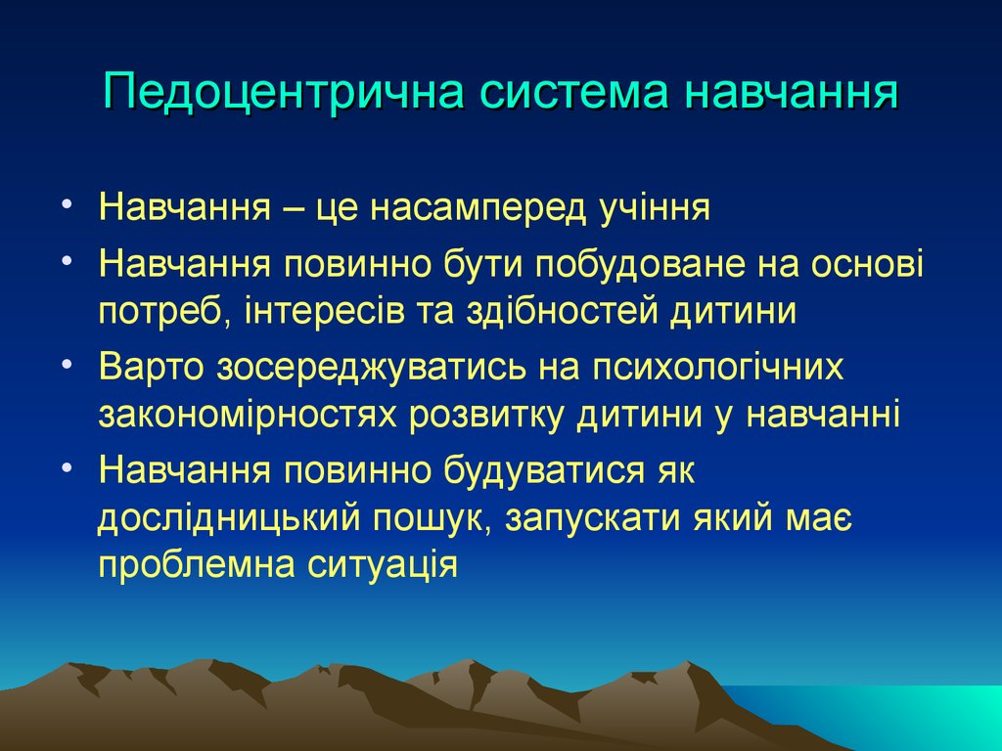

Slide 9


Slide 10
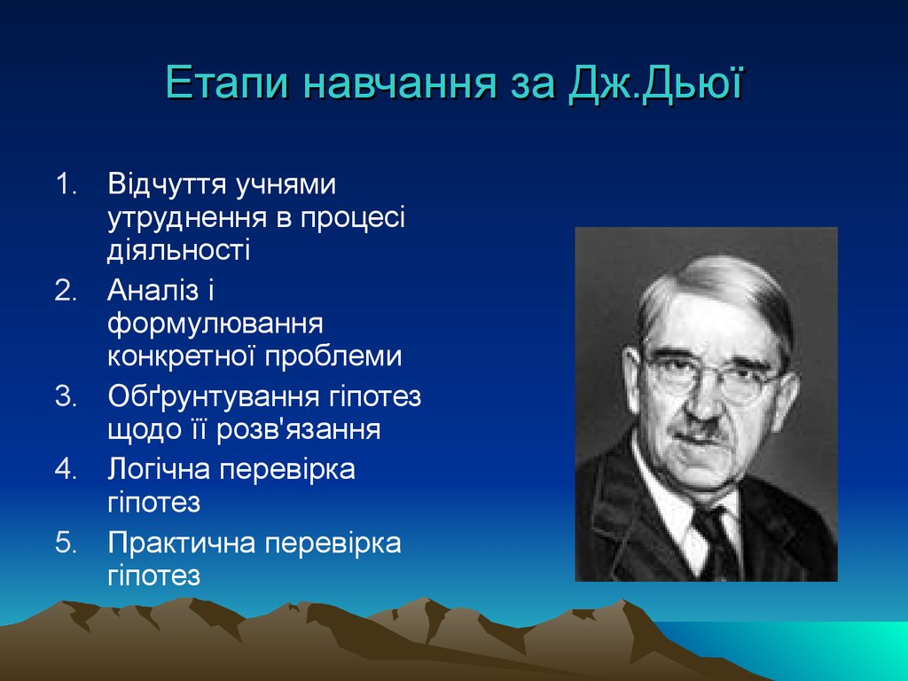

Slide 11
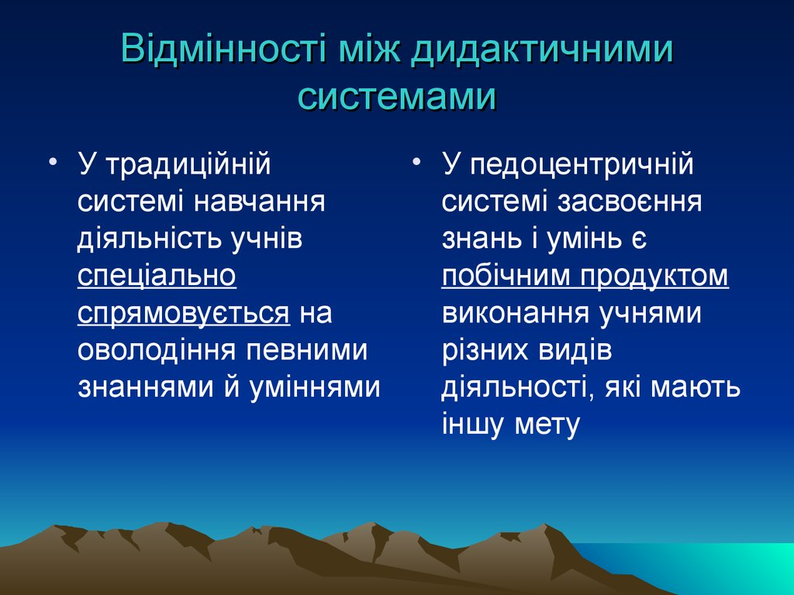

Slide 12
Дякую за увагу !

